Slide 1
Türkiye'de İklim ve Rakım Faktörlerine Dayalı Buğday Verimlilik Analizi ve Optimum Ürün Öneri Sistemi
210541091
Yücel Gül

Slide 2
1. Özet
Çalışmanın amacı, Türkiye'nin çeşitli bölgelerinde buğday verimliliğini etkileyen iklim ve rakım gibi çevresel faktörleri incelemek.
Beş farklı makine öğrenmesi modeli kullanılarak verimlilik tahminleri ve optimum ürün önerileri yapmak.

Slide 3
2. Projenin Amacı
Bu projenin temel amacı, Türkiye'nin farklı bölgelerinde tarımsal verimliliği etkileyen çevresel faktörlerin (iklim, toprak türü, yağış miktarı ve sıcaklık gibi) analiz edilerek, bu faktörlere dayalı olarak en uygun buğday ürünü öneri sistemini geliştirmektir.
İklim değişikliklerinin tarımsal üretim üzerindeki etkilerini anlamak ve bu değişikliklere adapte olabilmek için gerekli stratejileri belirlemek.
Farklı coğrafi bölgeler ve iklim koşullarına sahip alanlarda tarımsal üretimi optimize etmek için veri odaklı karar verme süreçlerini desteklemek.

Slide 4
3. Projenin Amacı
Tarımsal verimlilik tahminlerinde makine öğrenmesi modellerinin etkinliğini test ederek, en iyi performans gösteren modeli belirlemek ve bu modeli kullanarak bölgesel ürün önerileri yapmak.
Tarımsal politikaların geliştirilmesi ve sürdürülebilir tarım uygulamalarının yaygınlaştırılması için bilimsel veriler ve analizlere dayalı öneriler sunmak.
Tarımsal üretimde verimliliği artırmak, maliyetleri düşürmek ve doğal kaynakların daha verimli kullanılmasını sağlamak amacıyla çiftçilere ve tarım sektörü paydaşlarına rehberlik etmek.

Slide 5
4. Kapsam
Farklı bölgelerde tarımsal verimliliği etkileyen çevresel faktörleri analiz etmek ve bu faktörlere dayanan uygun ürün önerileri geliştirmek.
Veri kaynakları: Meteoroloji Genel Müdürlüğü ve TÜİK

Slide 6
5. Yöntem
5.1 Veri Toplama ve Kaynaklar:
5.1.1 Meteoroloji İstasyonları: Sıcaklık, yağış, nem, güneş ışığı.
5.1.2 TÜİK: ürün adı, ekilen alan, hasat edilen alan, üretim miktarı ve verim.

Slide 7
5.1 Veri Toplama ve Kaynaklar
İl ve ilçelere göre rakım, sıcaklık, yağış, nem, güneş ışığı
il | ilce_adi | Rakım (m) | Ortalama Sıcaklık (°C) | Nem Oranı (%) | Yağış Oranı (mm) | Güneş Işığı (saat/gün)
ADANA | SEYHAN | 28 | 18.7 | 66 | 625 | 9
ADANA | SEYHAN | 28 | 18.7 | 66 | 625 | 9
ADANA | SEYHAN | 28 | 18.7 | 66 | 625 | 9
ADANA | SEYHAN | 28 | 18.7 | 66 | 625 | 9
ADANA | YÜREĞİR | 28 | 18.7 | 66 | 625 | 9
ADANA | YÜREĞİR | 28 | 18.7 | 66 | 625 | 9
ADANA | YÜREĞİR | 28 | 18.7 | 66 | 625 | 9
ADANA | YÜREĞİR | 28 | 18.7 | 66 | 625 | 9
ADANA | ALADAĞ | 967 | 12.0 | 70 | 805 | 8

Slide 8
5.1 Veri Toplama ve Kaynaklar
İl ve ilçelere göre ürün adı, ekilen alan, hasat edilen alan, üretim miktarı ve verim
il | ilce_adi | urun_adi | Ekilen Alan(dekar) | Hasat Edilen Alan(dekar) | Üretim Miktari(ton) | Verim (Kg/Dekar)
ADANA | SEYHAN | Buğday (Durum) Kuru |  |  |  | 300
ADANA | SEYHAN | Buğday (Durum) Sulu |  |  |  | 500
ADANA | SEYHAN | Buğday (Diğer) Kuru |  |  |  | 300
ADANA | SEYHAN | Buğday (Diğer) Sulu | 10 000 | 10 000 | 5 000 | 500
ADANA | YÜREĞİR | Buğday (Durum) Kuru |  |  |  | 324
ADANA | YÜREĞİR | Buğday (Durum) Sulu |  |  |  | 495
ADANA | YÜREĞİR | Buğday (Diğer) Kuru | 2 708 | 2 708 | 877 | 324
ADANA | YÜREĞİR | Buğday (Diğer) Sulu | 94 795 | 94 795 | 46 924 | 495
ADANA | ALADAĞ | Buğday (Durum) Kuru |  |  |  | 300

Slide 9
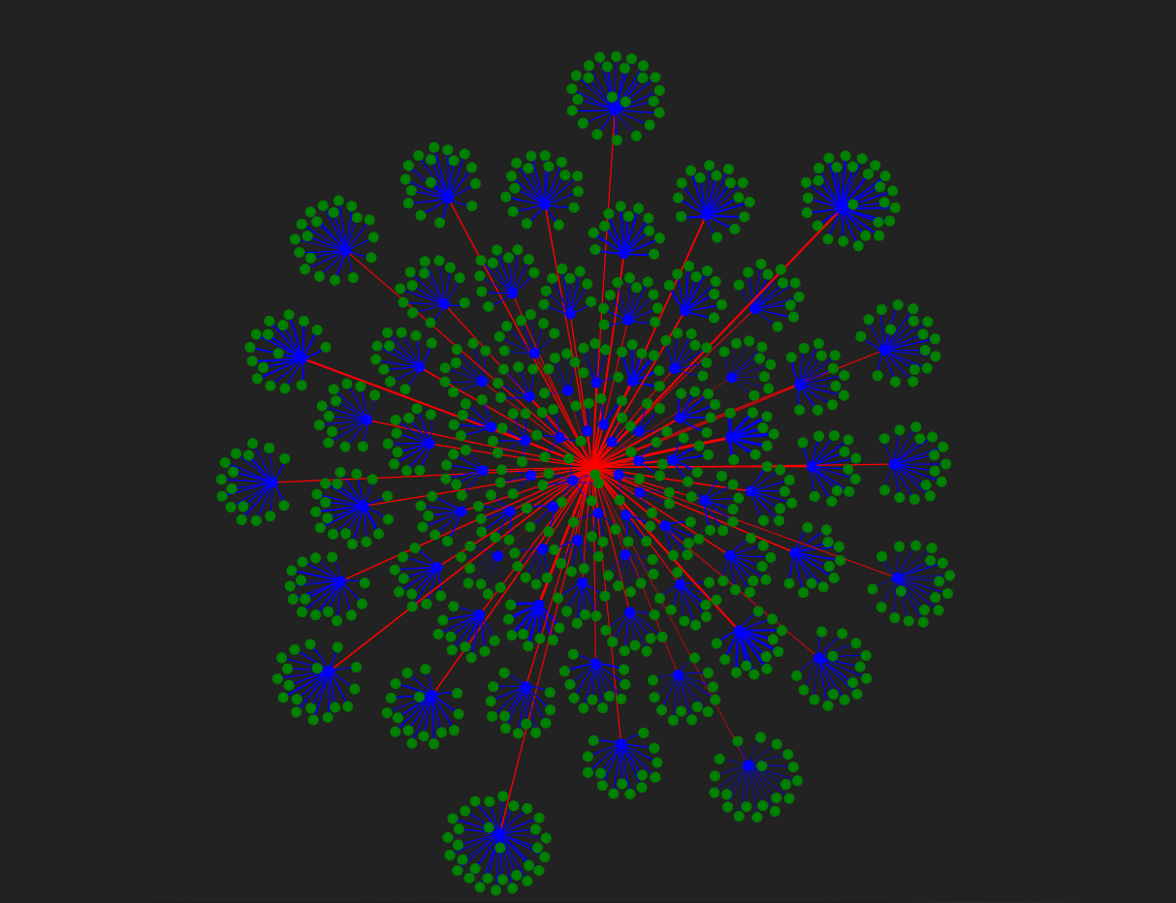
Türkiye Genelinde Tarımsal Verimlilik ve Çevresel Faktörlerin Dağılımı

Slide 10
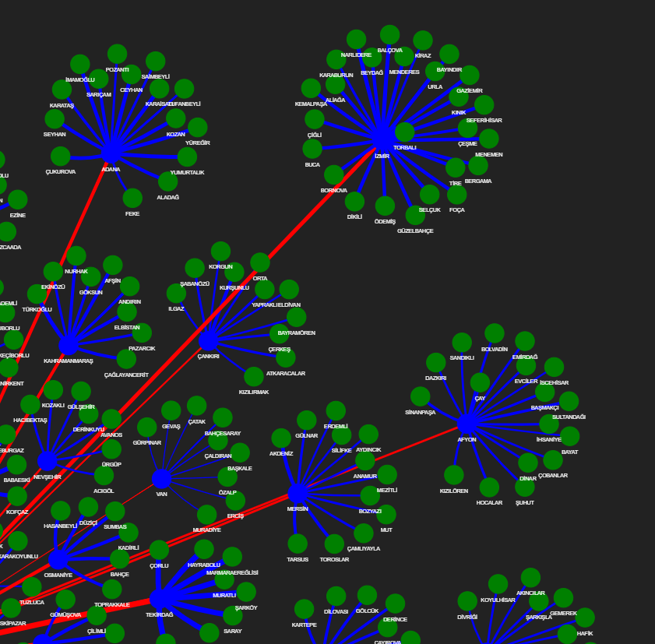
Bölgeler ve İlçeler Arası Buğday Verimliliği ve Çevresel Faktörlerin Detaylı Analizi

Slide 11
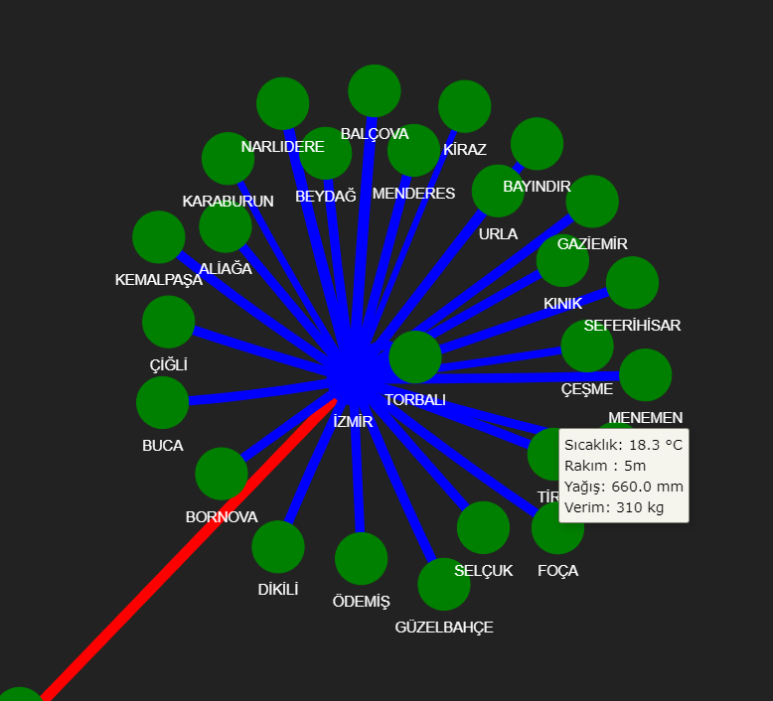
İzmir İli ve İlçeleri Buğday Verimliliği ve Çevresel Faktörler

Slide 12
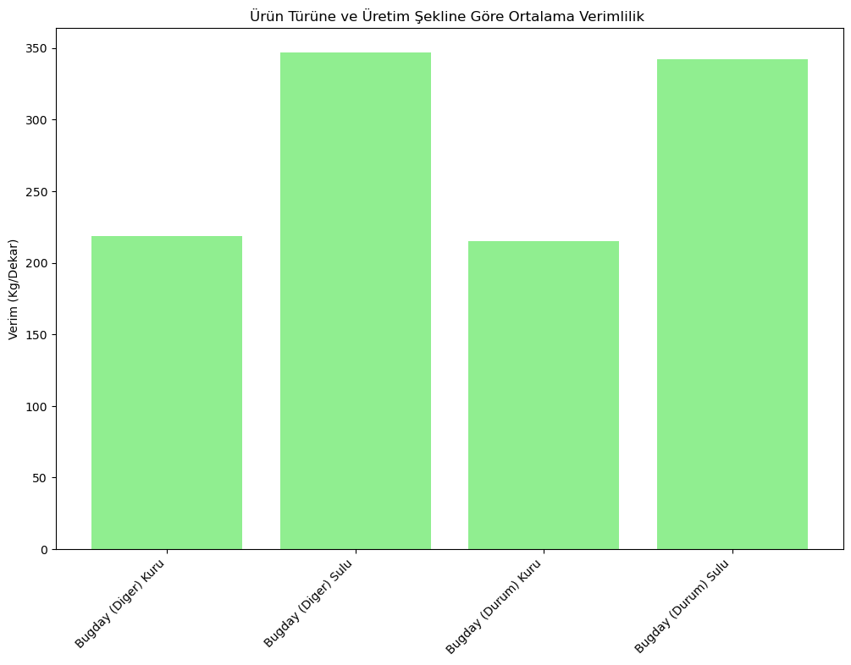
Ürün Türüne ve Üretim Şekline Göre Ortalama Verimlilik

Slide 13
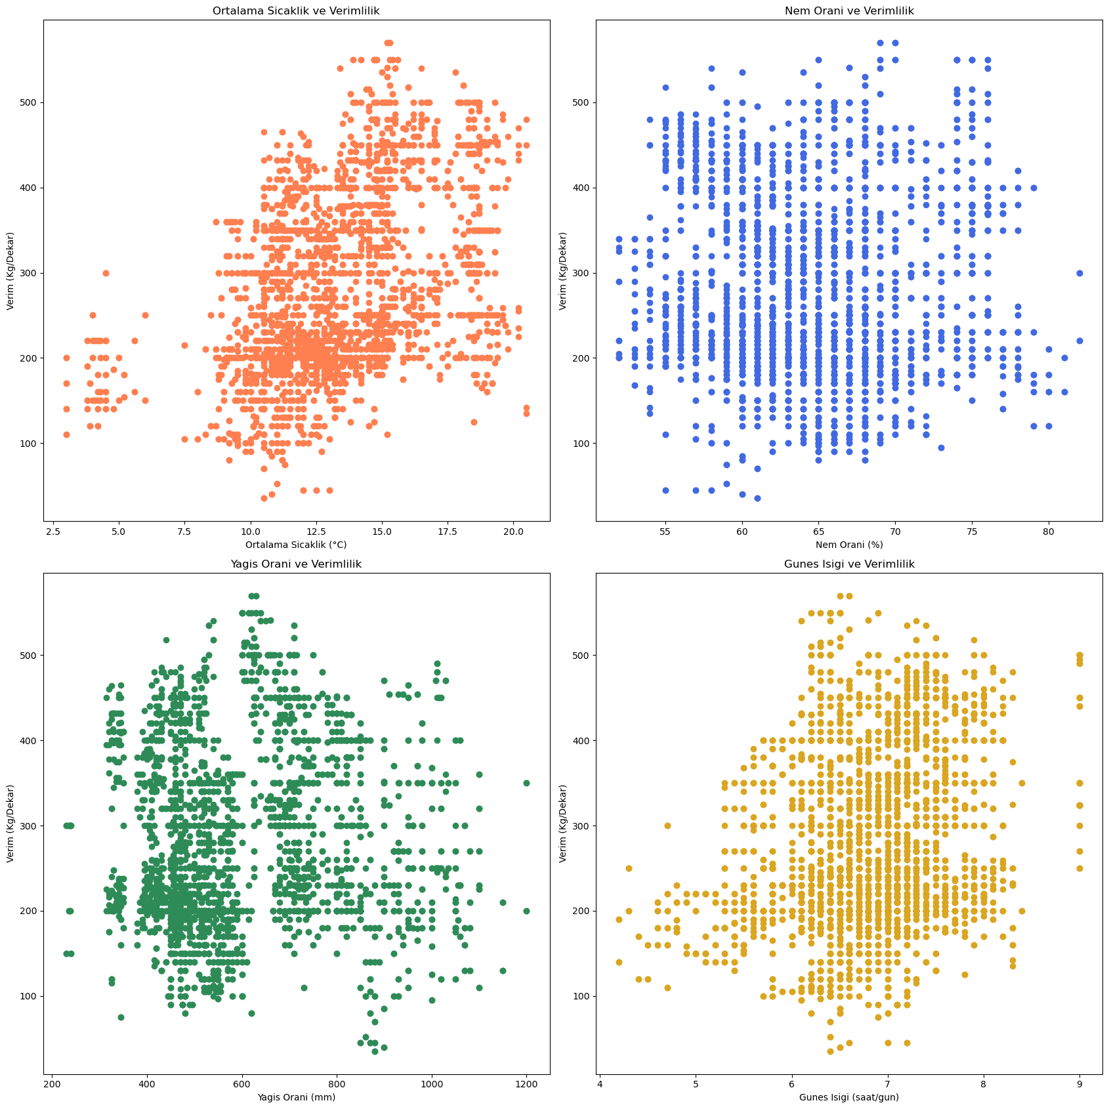
Çevresel faktörler ve verimlilik arasındaki ilişki

Slide 14
5. Yöntem
5.2 Veri Ön İşleme
5.2.1 Eksik Veri Doldurma
5.2.2 Metinleri kategorik verilere dönüştürerek sayısal değerler atamak.
5.2.3 Veriler arasında ki ilişkilerini incelemek.
5.2.4 Veri Standardizasyonu

Slide 15
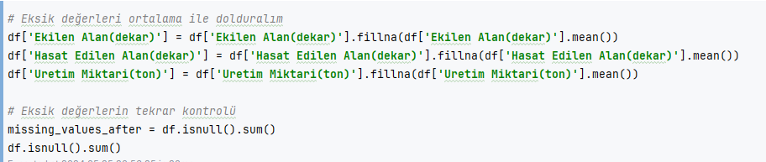
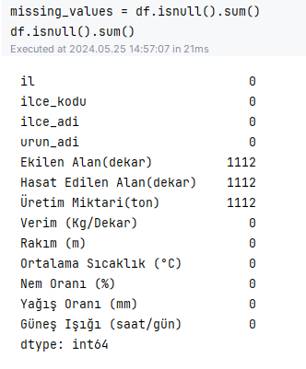
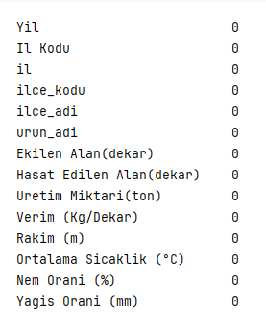
5.2 Veri Ön İşleme
5.2.1 Eksik Veri Doldurma

Slide 16
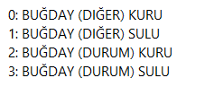
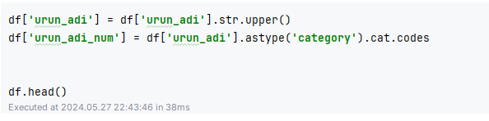
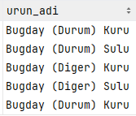
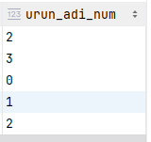
5.2 Veri Ön İşleme
5.2.2 Metinleri kategorik verilere dönüştürerek sayısal değerler atamak.

Slide 17
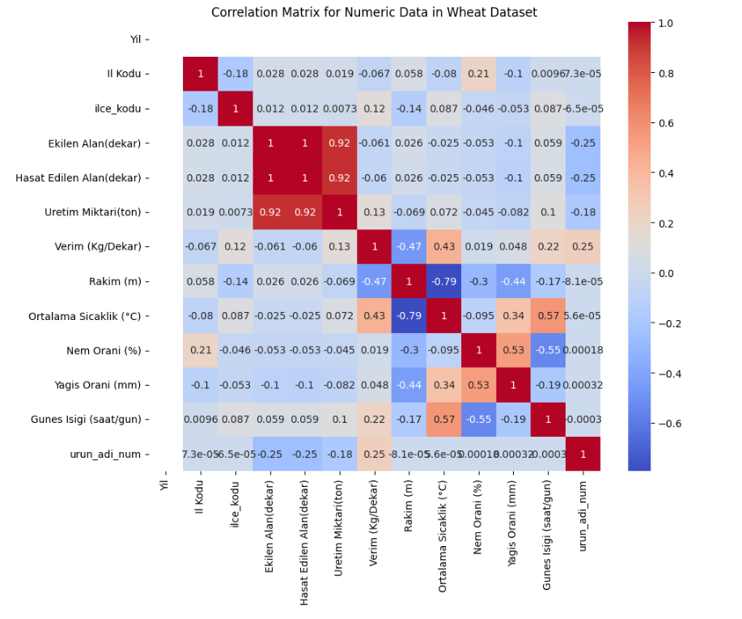
5.2 Veri Ön İşleme
5.2.3 Veriler arasında ki ilişkilerini incelemek

Slide 18
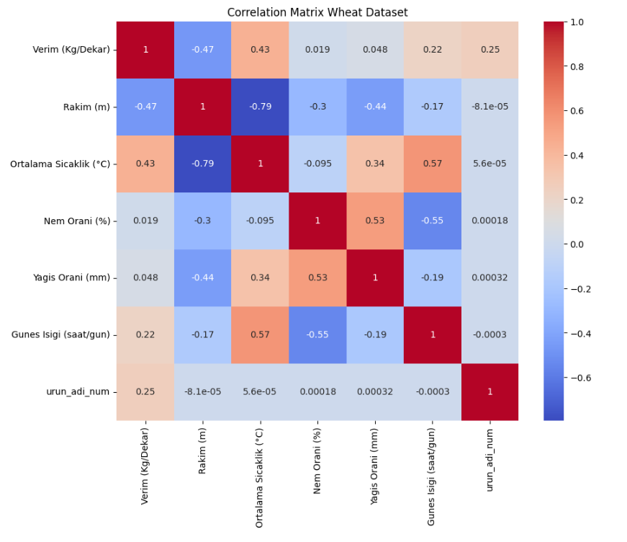

Slide 19
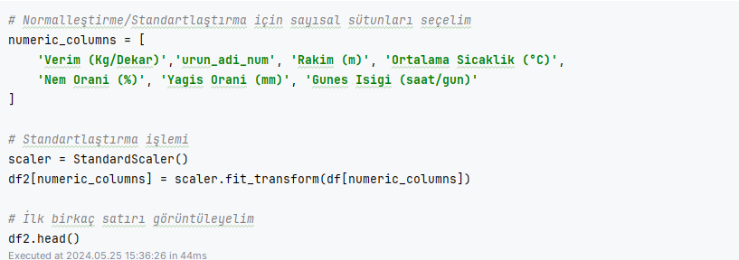
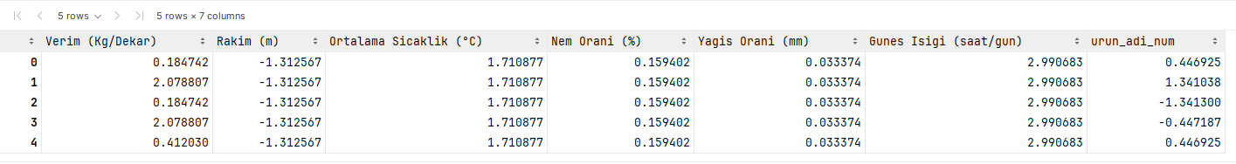
5.2 Veri Ön İşleme
5.2.4 Veri Standardizasyonu

Slide 20
6. Model Seçimi ve Eğitimi
6.1 Veri Setinin Bölünmesi
6.2 Kullanılan Modeller:
6.1.1 Rastgele Orman (Random Forest) Regressor
6.1.2 Destek Vektör Makineleri (SVR)
6.1.3 Gradyan Artırma (Gradient Boosting)
6.1.4 RegressorK En Yakın Komşu (KNN) Regressor
6.1.5 AdaBoost Regressor

Slide 21
Not!
MSE (Mean Squared Error): Ortalama Kare Hata, tahmin edilen değerler ile gerçek değerler arasındaki farkların karesinin ortalamasıdır; modelin hata miktarını ölçer.
R² (R-Squared): Determinasyon Katsayısı, modelin bağımlı değişkendeki varyansın ne kadarını açıkladığını gösteren bir istatistiktir; modelin doğruluğunu ve açıklayıcılığını değerlendirir.

Slide 22
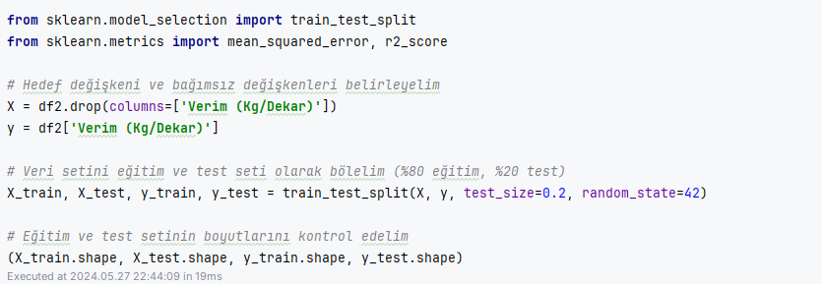
6.1 Veri Setinin Bölünmesi:

Slide 23
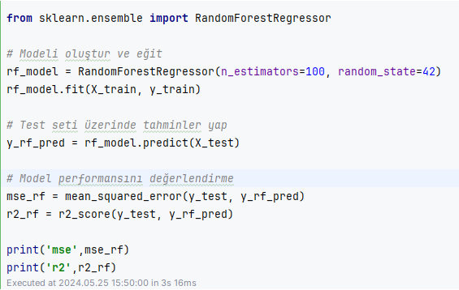
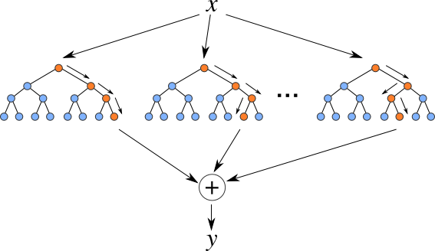

6.1 Kullanılan Modeller:
6.1.1 Rastgele Orman (Random Forest) Regressor
Rastgele Orman, birden fazla karar ağacından oluşan bir ansambl yöntemidir. Her ağaç, veri setinin rastgele bir alt kümesi üzerinde eğitilir ve sonuçlar ortalama alınarak son tahmin elde edilir.

Slide 24
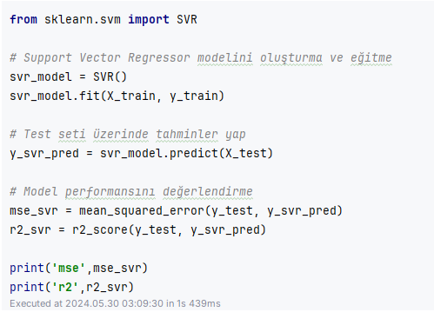
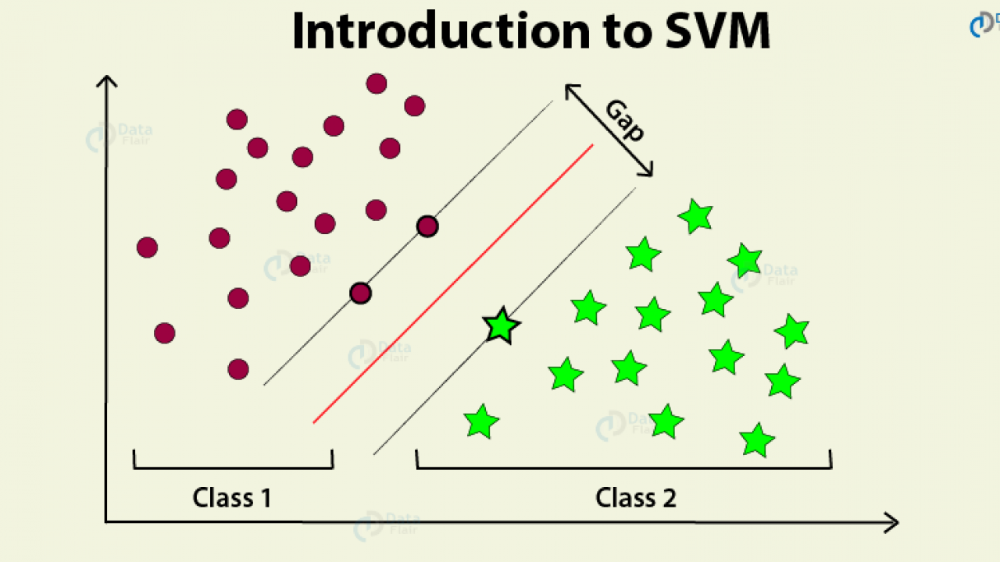

6.1 Kullanılan Modeller:
6.1.2 Destek Vektör Makineleri (SVR):SVR, destek vektör makinelerinin regresyon uyarlamasıdır. Verileri bir yüksek boyutlu uzaya dönüştürerek en iyi uyumlu hiper düzlemi bulur.

Slide 25
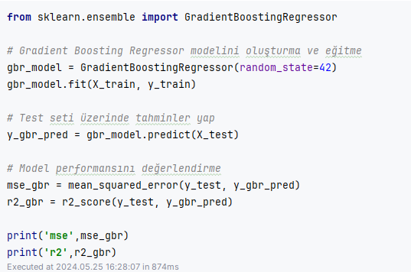
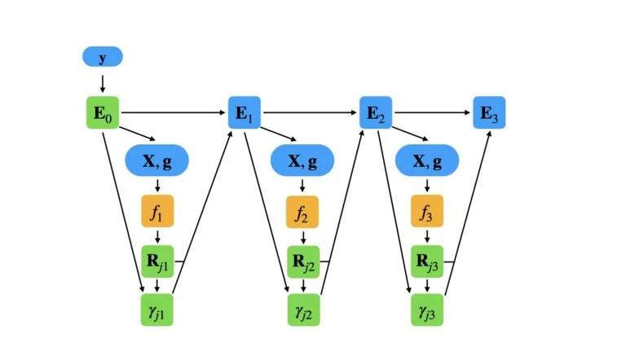

6.1 Kullanılan Modeller:
6.1.2 Gradyan Artırma (Gradient Boosting) Regressor:Gradyan Artırma, zayıf öğrenicilerin (genellikle karar ağaçları) ardışık olarak eğitildiği ve hataların minimize edildiği bir ansambl yöntemidir. Her ağaç, önceki ağacın hatalarını düzeltmeye çalışır.

Slide 26
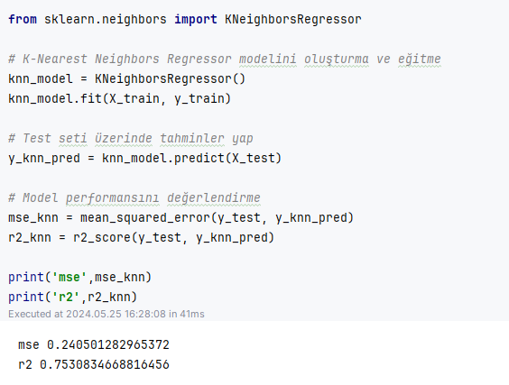
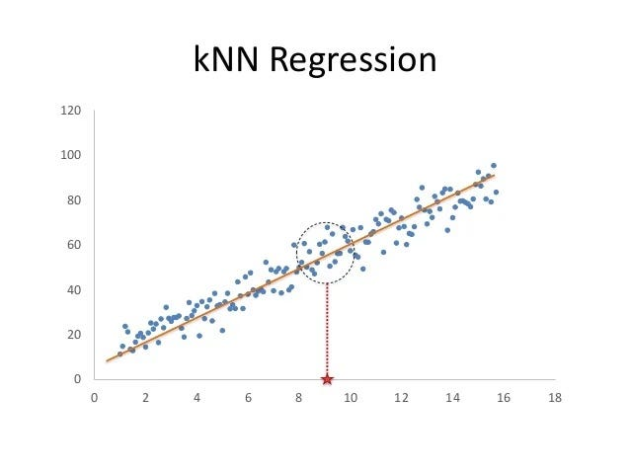
6.1 Kullanılan Modeller:
6.1.4 K En Yakın Komşu (KNN) Regressor:KNN, tahmin için veri noktalarına en yakın K komşusunu kullanır. Hedef değişkenin değeri, bu K komşuların ortalaması alınarak belirlenir.

Slide 27
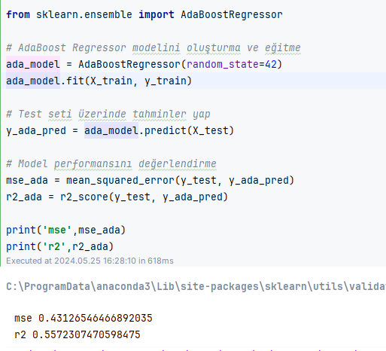
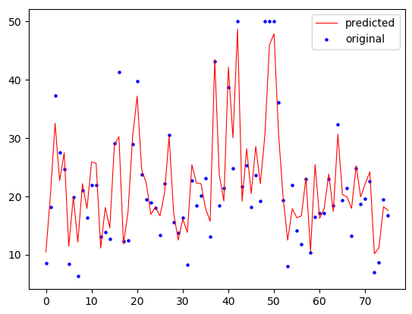
6.1 Kullanılan Modeller:
6.1.5 AdaBoost Regressor:AdaBoost, zayıf öğrenicileri ardışık olarak eğiten bir ansambl yöntemidir. Her aşamada, önceki modelin yanlış tahmin ettiği veri noktalarına daha fazla ağırlık verilir.

Slide 28
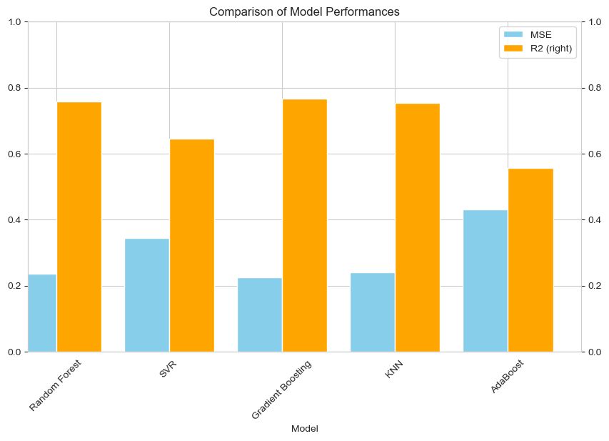
Model Değerlendirme

Slide 29
7. Hiperparametre Optimizasyonu
7.1 GridSearchCV
GridSearchCV, makine öğrenimi modelinin hiperparametrelerini optimize etmek için kullanılan bir yöntemdir. Belirli bir hiperparametreler kümesi üzerinde tüm olası kombinasyonları dener ve her bir kombinasyon için çapraz doğrulama yaparak en iyi performansı gösteren parametre setini belirler. Bu süreç, modelin genel performansını artırmak ve en iyi hiperparametre ayarlarını bulmak için kullanılır.

Slide 30
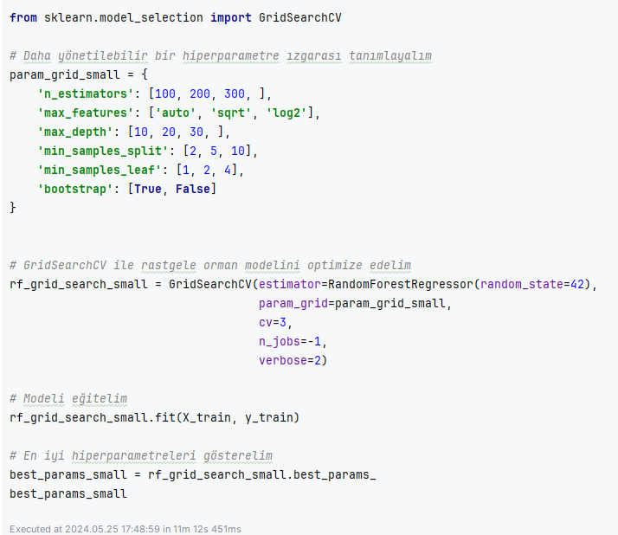
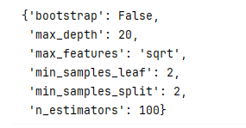
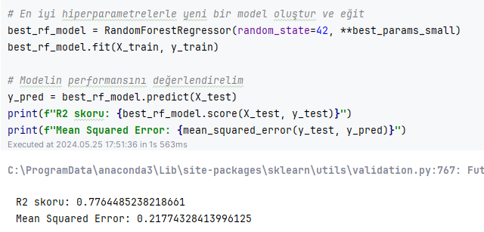
7.1.1 GridSearchCV kullanarak Random Forest Regressor optimizasyonu

Slide 31
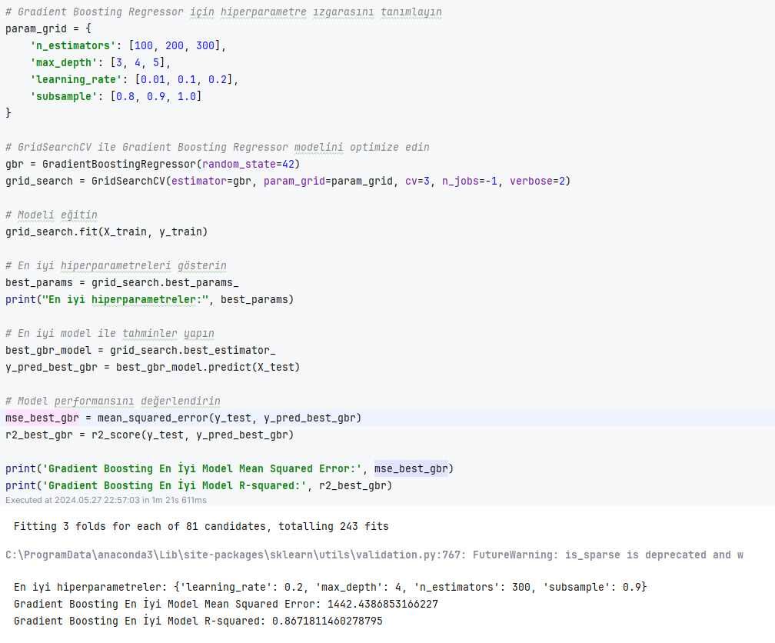
7.1.2 GridSearchCV kullanarak Gradient Boosting Regressor optimizasyonu

Slide 32
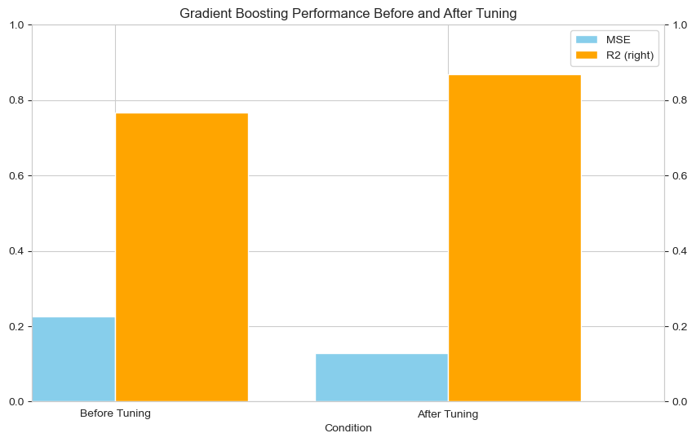
8. SONUÇLAR
En iyi performans gösteren model: Gradient Boosting Regressor
Optimizasyon sonrası performans artışı: Düşük MSE, yüksek R² değerleri.

Slide 33
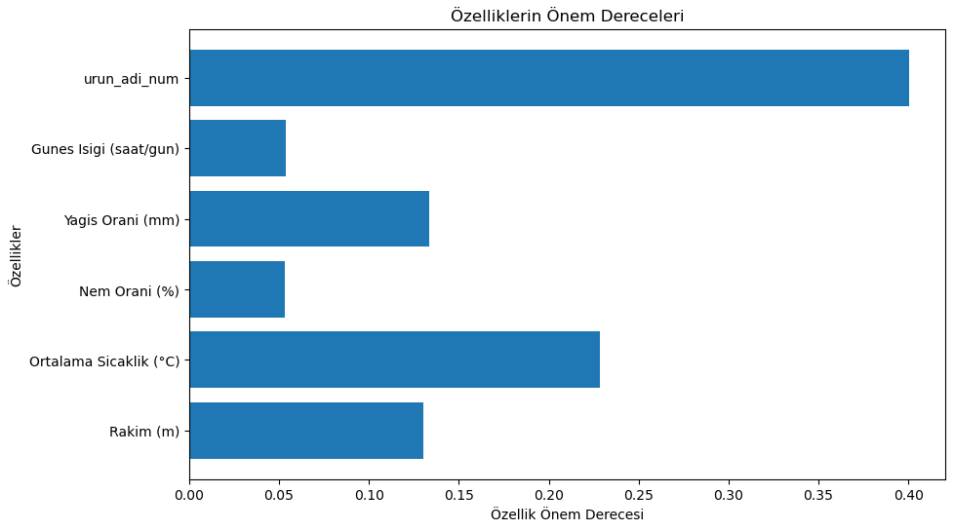
9. Özniteliklerin Önem Dereceleri

Slide 34
10. Öneriler
Çevresel Faktörlerin Daha Detaylı Analizi: Tarımsal verimliliği etkileyen çevresel faktörlerin daha detaylı bir şekilde incelenmesi, daha doğru ve güvenilir tahminler yapılmasını sağlayabilir. Örneğin, mikro iklim verileri, toprak kimyası ve su tutma kapasitesi gibi daha spesifik veriler toplanabilir.
Uzun vadeli iklim ve tarımsal veriler kullanılarak modellerin dayanıklılığı ve doğruluğu artırılabilir. Bu, iklim değişikliğinin tarımsal verimlilik üzerindeki etkilerini anlamak için de faydalı olabilir.

Slide 35
11. Teşekkürler
Öncelikle, veri toplama sürecinde bize yardımcı olan ve proje boyunca değerli bilgilerini paylaşan tüm yerel tarım uzmanlarına ve çiftçilere teşekkür ederiz. Özellikle, Meteoroloji Genel Müdürlüğü'ne ve Tarım ve Orman Bakanlığı'na, proje için gerekli olan iklim ve tarımsal verileri sağladıkları için minnettarız.
Projede kullanılan makine öğrenmesi modellerinin geliştirilmesinde ve optimizasyonunda bize rehberlik eden danışmanlarımıza ve akademik mentorumuz Prof. Dr. Resul Daş’ a teşekkür ederiz. Değerli geri bildirimleri ve uzmanlıkları, bu çalışmanın kalitesini ve doğruluğunu artırmada büyük rol oynamıştır.

Slide 36
12. Kaynaklar
Türkiye'deki tarımsal verimlilik ve çevresel faktörlere ilişkin detaylı veriler.
Türkiye İstatistik Kurumu (TÜİK)
Türkiye'deki iklim ve hava durumu verileri.
Weather and Climate
Meteoroloji Genel Müdürlüğü (MGM) - Diyarbakır
Meteoroloji Genel Müdürlüğü (MGM) - Elazığ
Meteoroloji Genel Müdürlüğü (MGM) - Eskişehir
Meteoroloji Genel Müdürlüğü (MGM) - Kayseri
Meteoroloji Genel Müdürlüğü (MGM) - QMC

